Slide 1


Information Technology Video Developer Network
http://itvdn.com
PHP Essentials
Информационный видеосервис для разработчиков программного обеспечения
Знакомство с ООП.

Slide 2
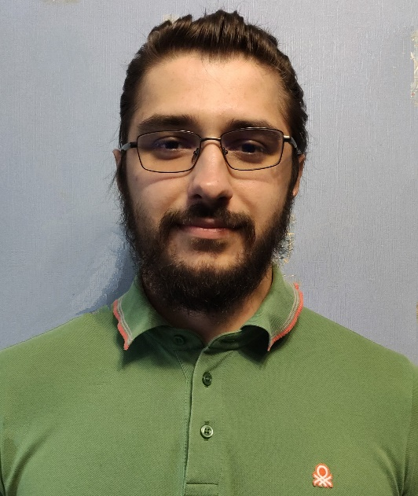


PHP Essential
Introduction
Александр Хонько
PHP Developer
alex-khonko
ITVDN
Information Technology Video Developer Network http://itvdn.com

Slide 3
PHP Essentials
Тема урока
Строгость типов
ITVDN
Information Technology Video Developer Network http://itvdn.com

Slide 4
PHP Essentials
План урока
Контроль типов
Контроль возвращаемых значений
Обзор возможностей по версиям PHP
Ковариантность/контравариантность
ITVDN
Information Technology Video Developer Network http://itvdn.com

Slide 5
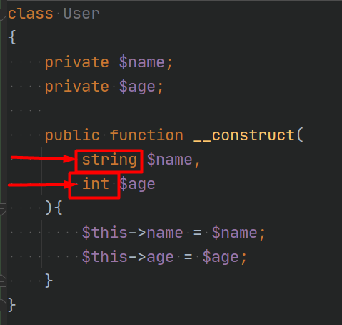
PHP Essentials
Контроль типа
ITVDN
Information Technology Video Developer Network http://itvdn.com

Slide 6
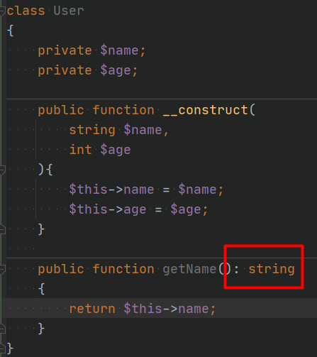
PHP Essentials
Контроль возвращаемого типа
ITVDN
Information Technology Video Developer Network http://itvdn.com

Slide 7
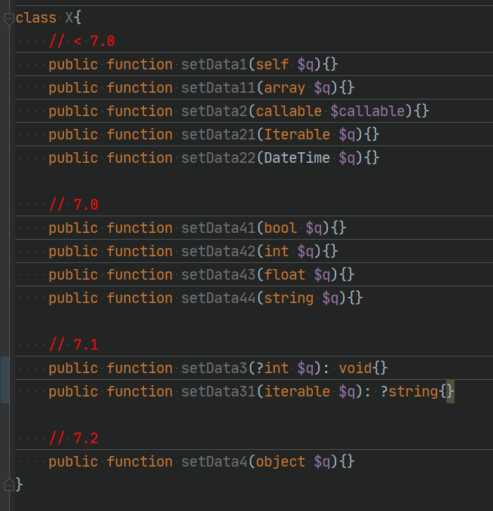
PHP Essentials
Изменение по версиям
До PHP 7
Array
className/interfaceName
Callable
Self
PHP 7.0
Скалярные типы
Int
Float
Bool
String
PHP 7.1
?nullable
Iterable
:void
PHP 7.2
object
ITVDN
Information Technology Video Developer Network http://itvdn.com

Slide 8
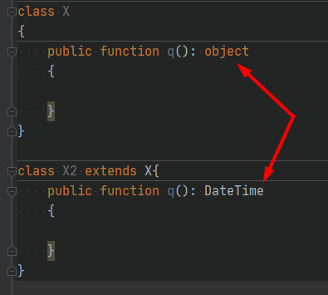
PHP Essentials
Ковариантность
Ковариантность позволяет дочернему методу возвращать более конкретный тип,
чем тип возврата его родительского метода.(В наследнике мы как бы уточняем информацию)
ITVDN
Information Technology Video Developer Network http://itvdn.com

Slide 9
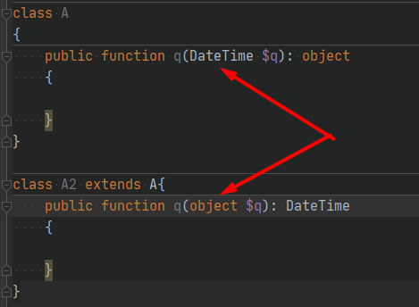
PHP Essentials
Ковариантность
Контравариантность позволяет дочернему методу возвращать менее конкретный тип, чем тип возврата его родительского метода.
ITVDN
Information Technology Video Developer Network http://itvdn.com

Slide 10

Проверка знаний
TestProvider.com
TestProvider – это online сервис проверки знаний по информационным технологиям. С его помощью Вы можете оценить Ваш уровень и выявить слабые места. Он будет полезен как в процессе изучения технологии, так и для общей оценки знаний IT специалиста.
Успешное прохождение финального тестирования позволит Вам получить соответствующий Сертификат.
Проверьте как Вы усвоили данный материал на TestProvider.com
ITVDN
Information Technology Video Developer Network http://itvdn.com

Slide 11
PHP Essential
Спасибо за внимание! До новых встреч!
Александр Хонько
PHP Developer
ITVDN
Information Technology Video Developer Network http://itvdn.com

Slide 12

Информационный видеосервис для разработчиков программного обеспечения
ITVDN
Information Technology Video Developer Network http://itvdn.com

